Slide 1

一般社団法人
全国空き家アドバイザー協議会 ○○○○支部
令和４年3月度例会
（過去の例会資料も参考にしてください）
令和４年度
国の仕組み
【地域再生計画】

Slide 2
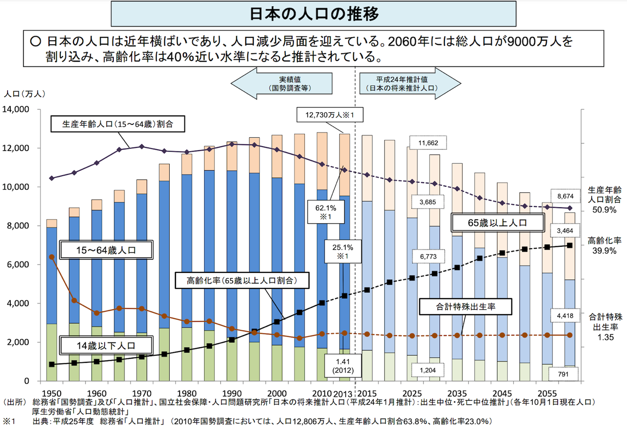
日本の人口推移（厚生労働省）

Slide 3
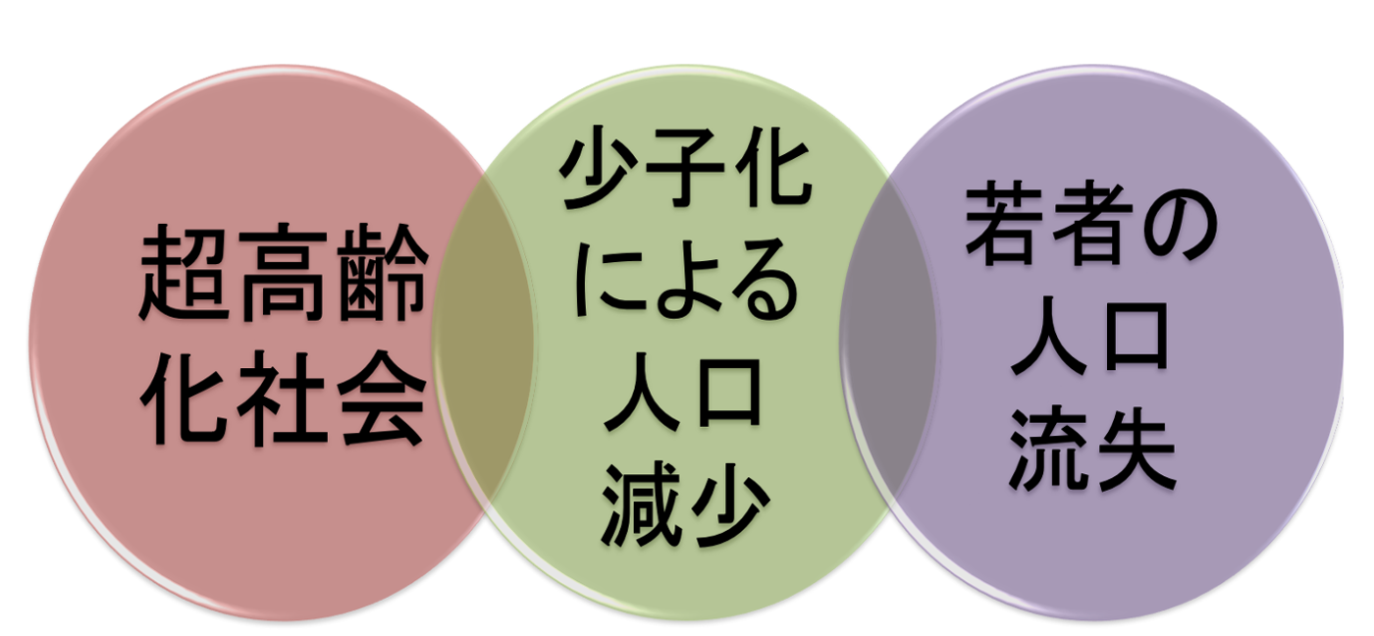
これからの日本は

Slide 4
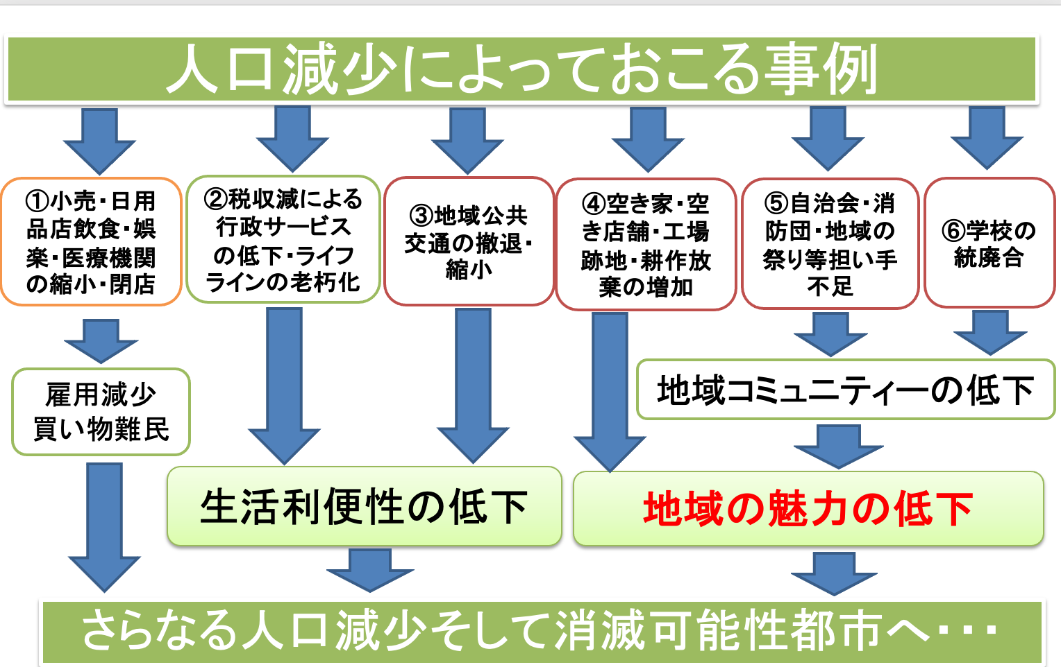

Slide 5
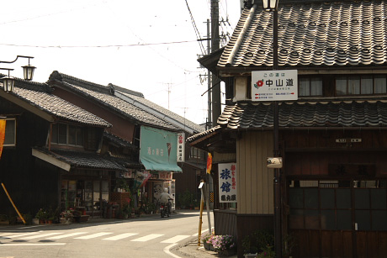
まちの活気に必要なことは
・若者が出ていくことなく
生産人口年齢の方が減らないまち
・高齢者・女性が活躍できるまち
・二地域居住による環境が整備されているまち
・デジタル実装が進んでいるまち
デジタル活用により生産効率の飛躍的な向上や品質向上･安定化などの効果獲得を
期待できるほか、人員をより付加価値の高い業務に配置することができるなど
ロボット導入支援、デジタル実装企業競争力の強化につながります。

Slide 6
地域の課題
真の活性化には
【ひと・モノ・お金】を揃える必要性がある

Slide 7
地域の課題
真の活性化には
【ひと・モノ・お金】を揃える必要性がある
・多くの外部民間企業を誘致する
・活用しきれていない資源を活かす
・国の交付金・民間の企業版ふるさと納税を
獲得する

Slide 8
地域の課題
真の活性化には
【ひと・モノ・お金】を揃える必要性がある
・多くの外部民間企業を誘致する
・活用しきれていない資源を活かす
・国の交付金・民間の企業版ふるさと納税を
獲得する
官民連携で
一丸となって取り組む体制を構築する

Slide 9
官民連携とは
主な「官民連携」
１、災害への対応
２、少子高齢化への対応
３、新しい時代への対応 です。
自治体は民間企業と手を組めば
行政のみでは気づいていなかった課題
住民のニーズに気づける視野の拡大が見込めます。

Slide 10
官民連携とは
「官民連携」の課題、リスクは
・協定締結への期待値のすり合わせができていない
・民間企業にとって成果に時間が掛かる
・国の仕組みに合わせるノウハウが必要

Slide 11
国の地域再生制度
地域再生制度とは、
地域経済の活性化、地域における雇用機会の創出
その他の地域の活力の再生を総合的かつ
効果的に推進するため
地域が行う自主的かつ自立的な取組を
国が支援するものです。
地方公共団体は、地域再生計画を作成し、
内閣総理大臣の認定を受けることで、
当該地域再生計画に記載した事業の実施に当た
財政、金融等の支援措置を活用することができます。

Slide 12
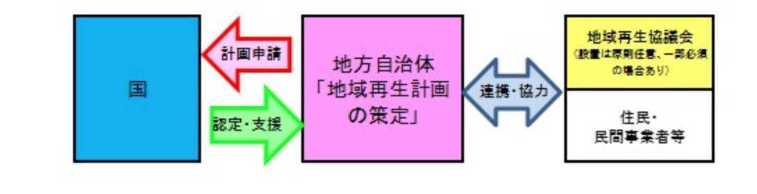
国の地域再生制度
国は官民連携での地域再生計画を求めている
しかし
多くの自治体ではその（官民連携）ノウハウが少ない

Slide 13
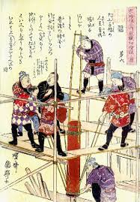
普請という行為（Wikipedia より）
互助活動や相互扶助や自治としての建設
建設と言う言葉自体が明治時代に外来語を翻訳した
和製熟語でありそれ以前は普請と言った。
現在でも残る例としては萱普請・溝普請があり、
萱葺き屋根の葺き替えを近隣に
無償にて作業してもらう事である。
溝普請は
用水路や排水路などを地域住民で清掃すること。
ごみ集積場の清掃作業の持ち回りも
新たに出来た普請といえる。

Slide 14
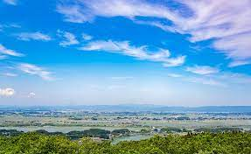
ポストコロナの時代に
新しい価値観の時代に
【普請】という考え方が
地方を救うのかもしれません

Slide 15
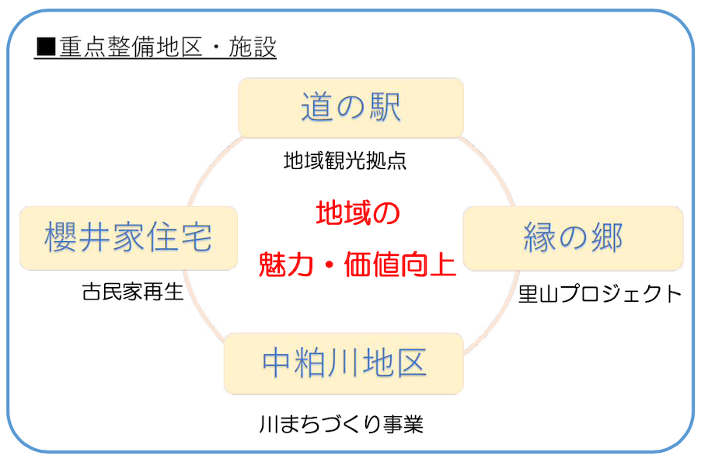
大郷町での地域再生計画

Slide 16
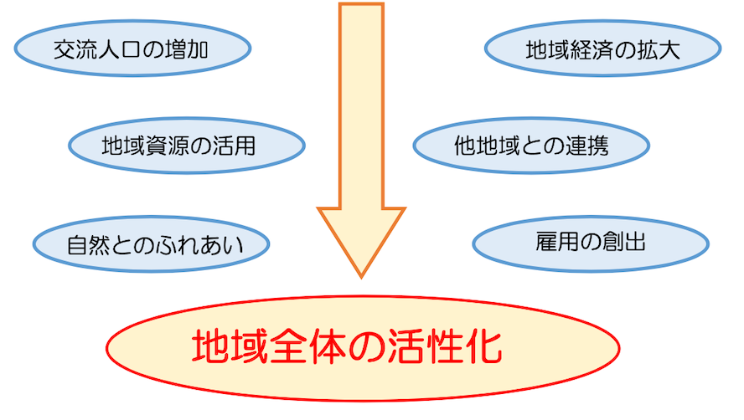
大郷町での地域再生計画
今回の地域再生計画

Slide 17
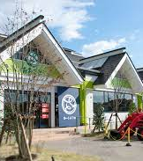
道の駅
観光の中心になる可能性が高い
多くの地域の住民だけでなく
周辺地域・観光客を
集客する仕組みを
構築できないか？

Slide 18
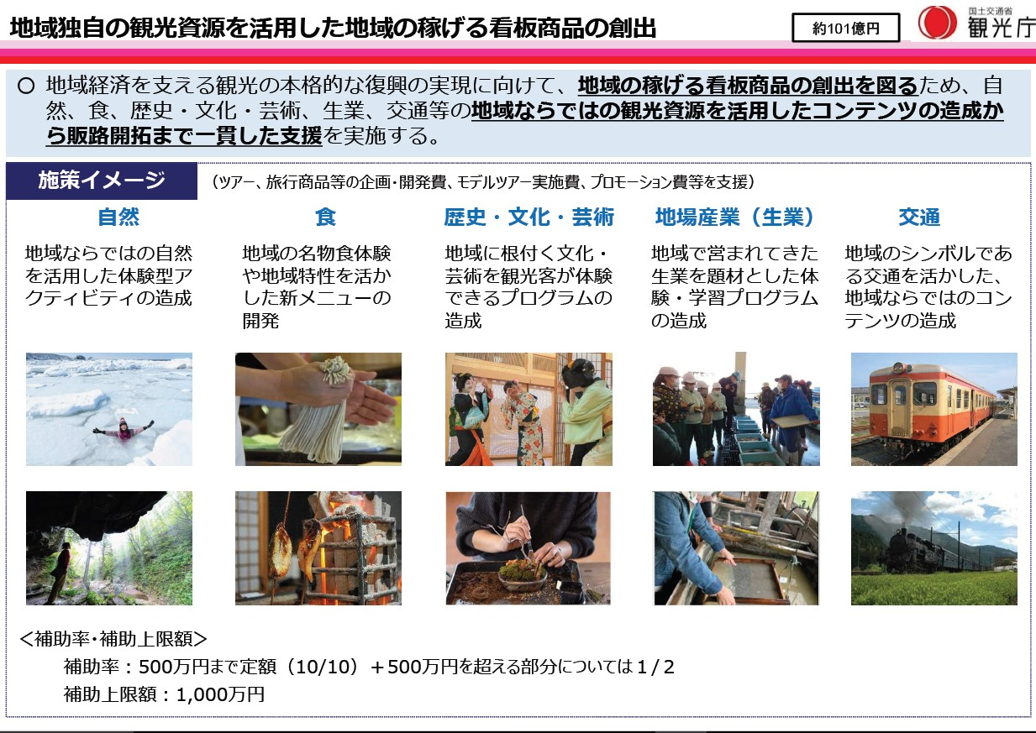
考えられる交付金（観光庁・地域の稼げる看板商品の創出）

Slide 19
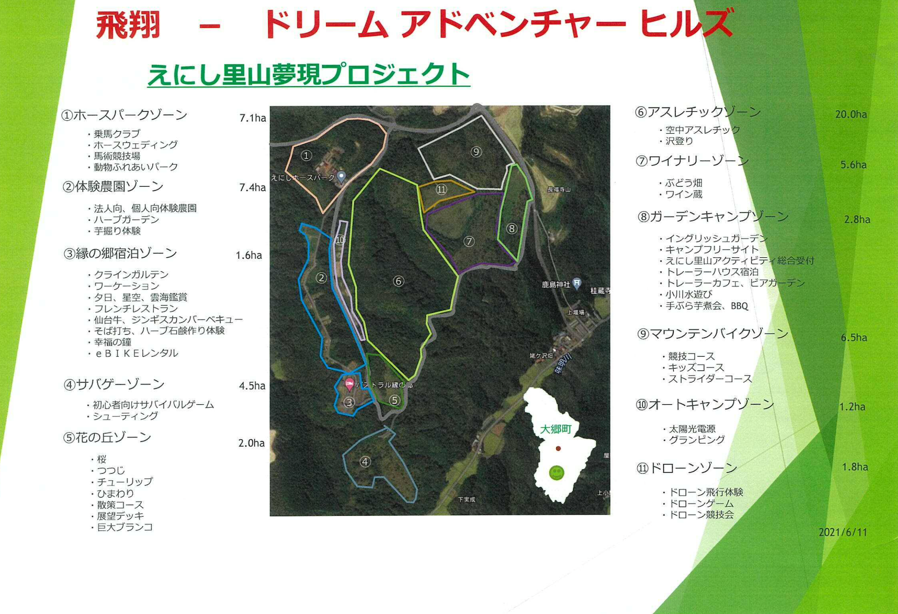
縁の里
宿泊施設として可能性が高い
その費用をどう捻出していくか？
PPP/PFIを活用して民間企業との
連携をどう考えていくか？

Slide 20
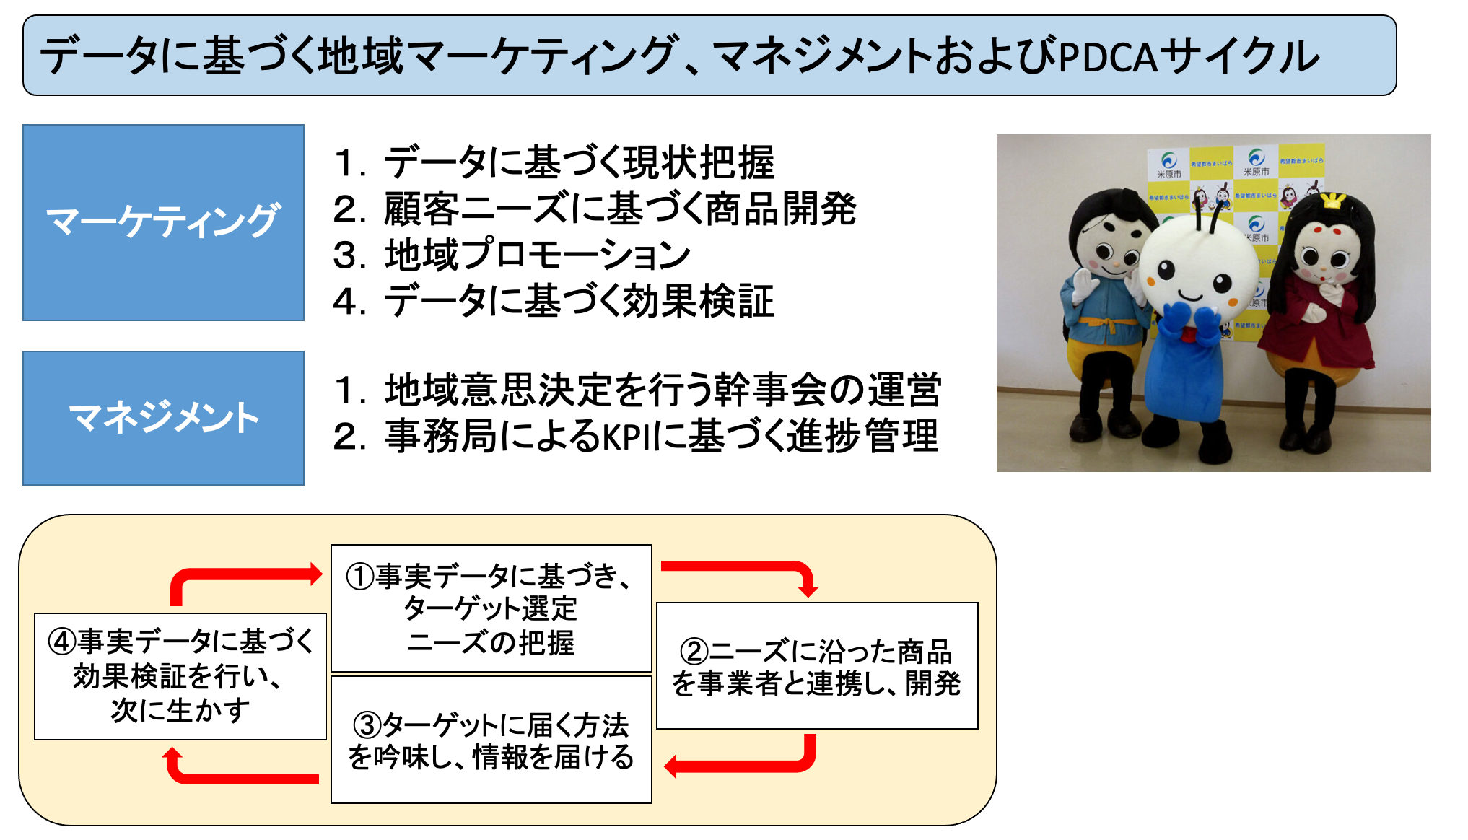
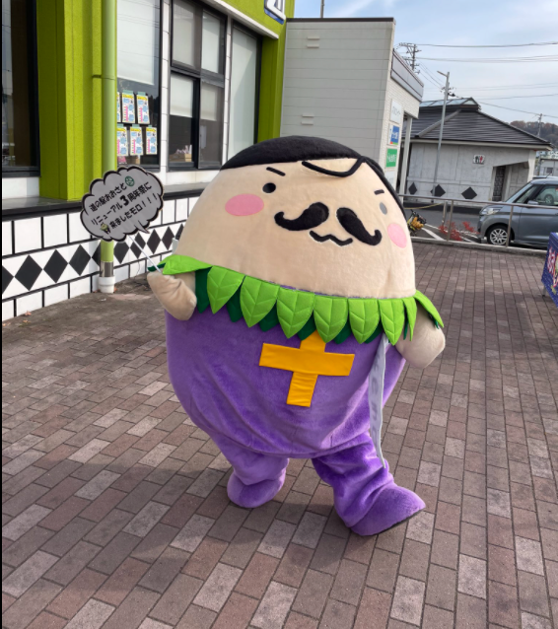
地域活性化へ民主導で官がサポート

Slide 21
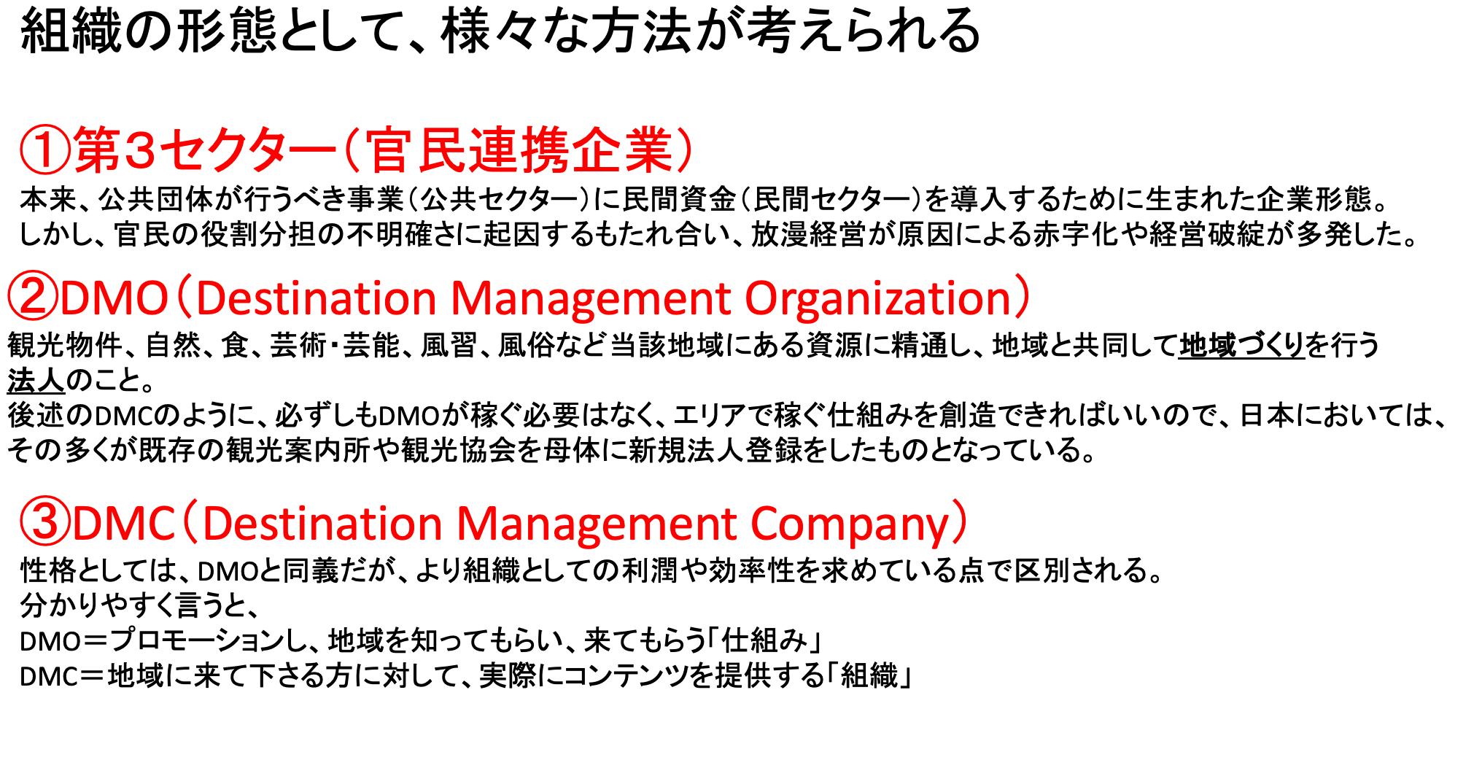
関係人口増加へ新たな組織の立ち上げ １

Slide 22
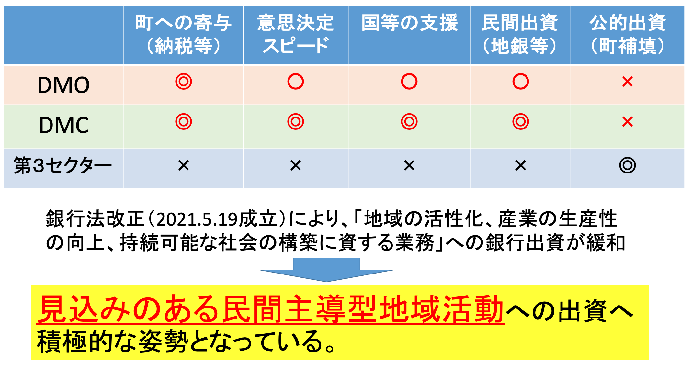
関係人口増加へ新たな組織の立ち上げ ２

Slide 23
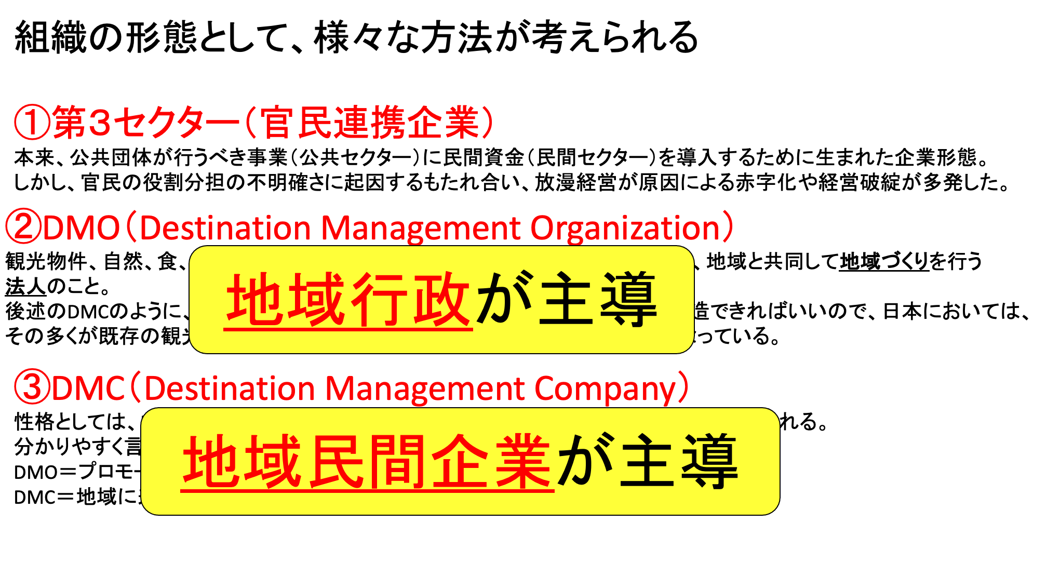
関係人口増加へ新たな組織の立ち上げ ３

Slide 24
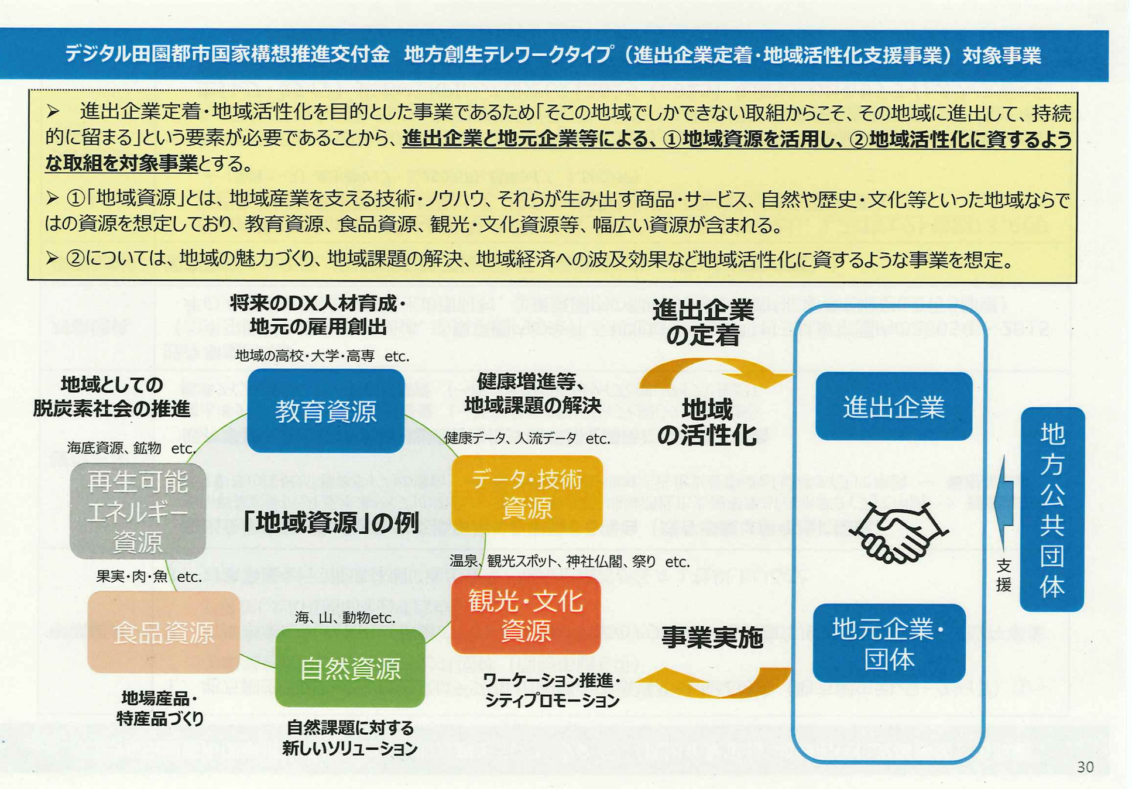
考えられる予算（内閣府・デジタル田園都市交付金）

Slide 25
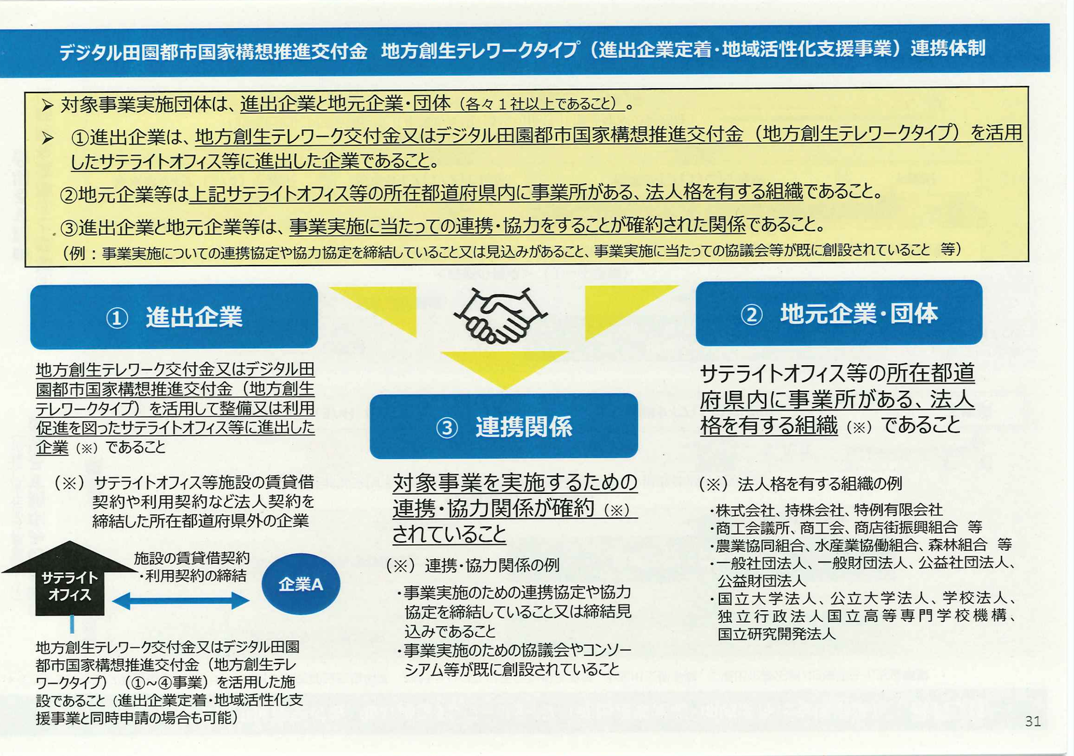
考えられる予算（内閣府・デジタル田園都市交付金）

Slide 26
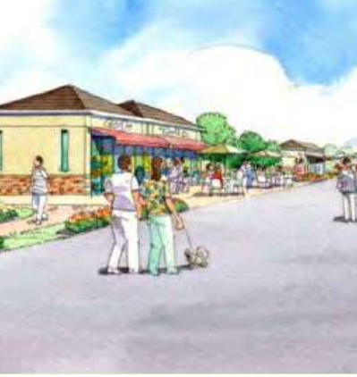
中粕川地区
人々との繋がりの中で
安心して持続的に暮らせるまち
・安心して暮らせるまち
・繋がりを大切にするまち
・未来へ続くまち

Slide 27
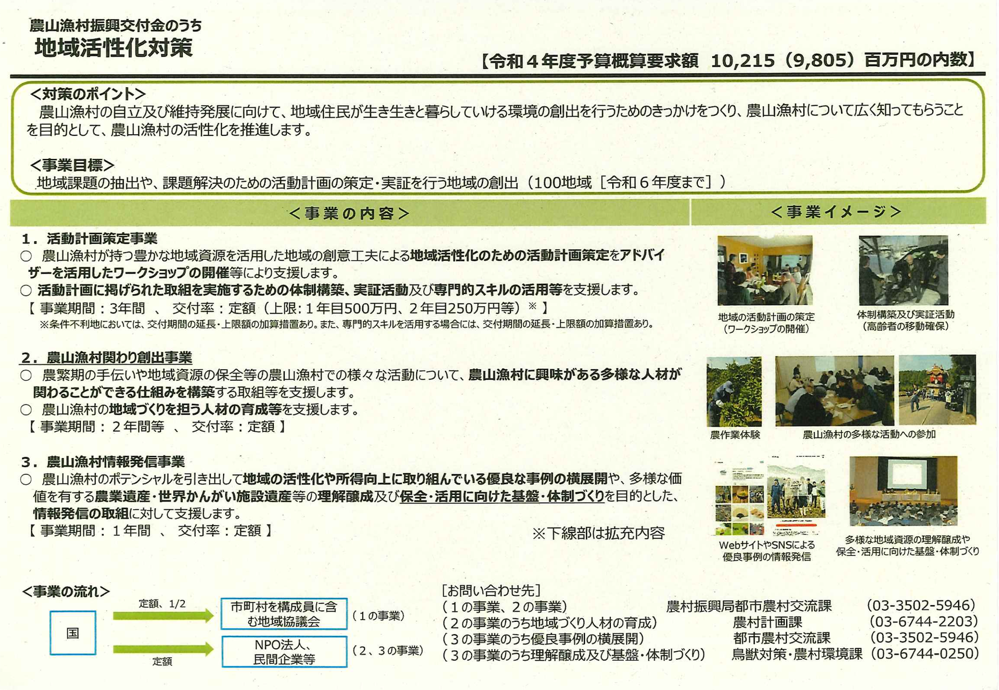
考えられる交付金（農水省・農山漁村振興交付金地域活性化）

Slide 28
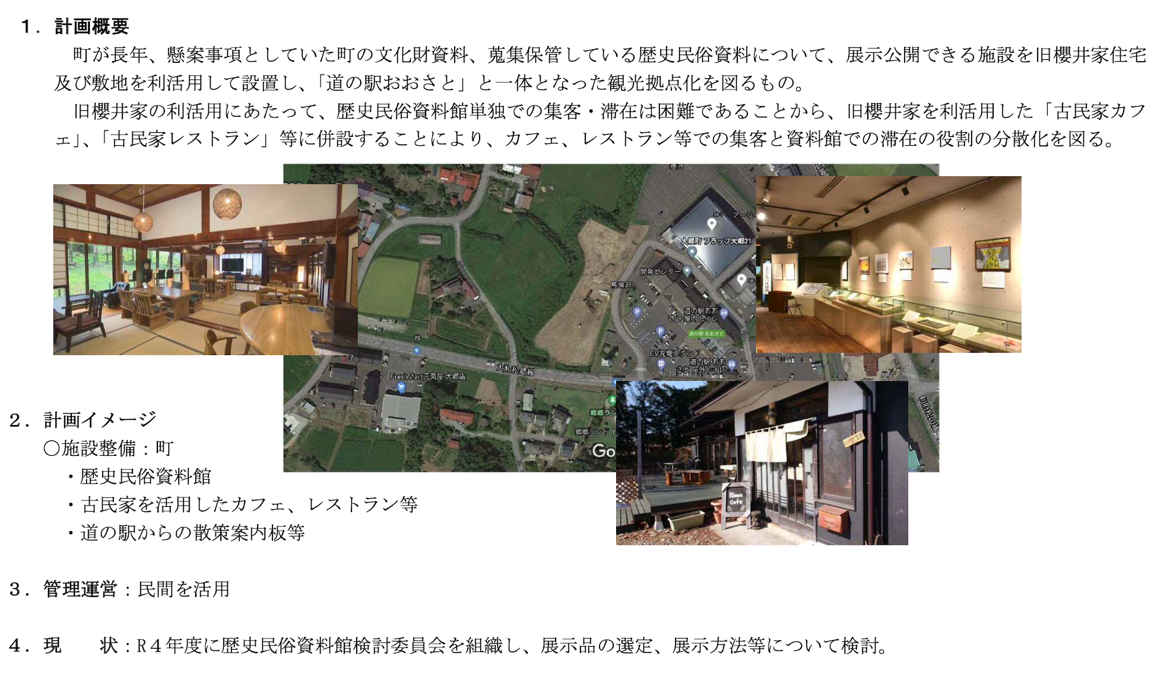
旧櫻井家

Slide 29
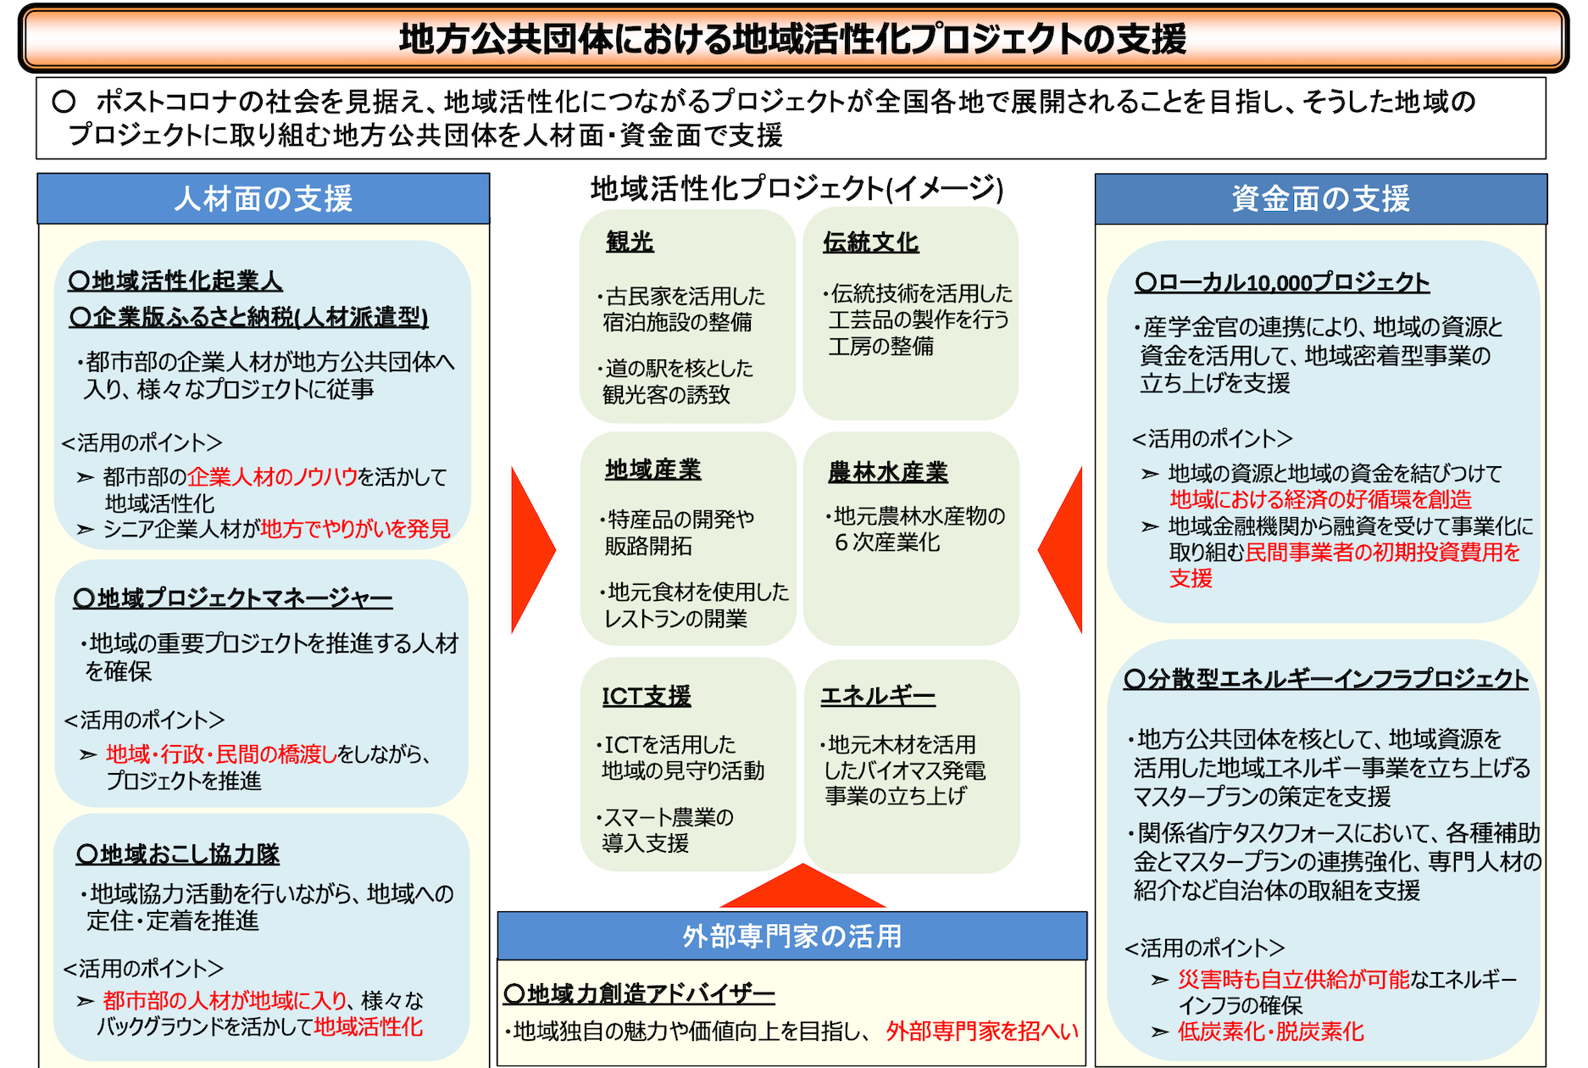
総務省の方針

Slide 30
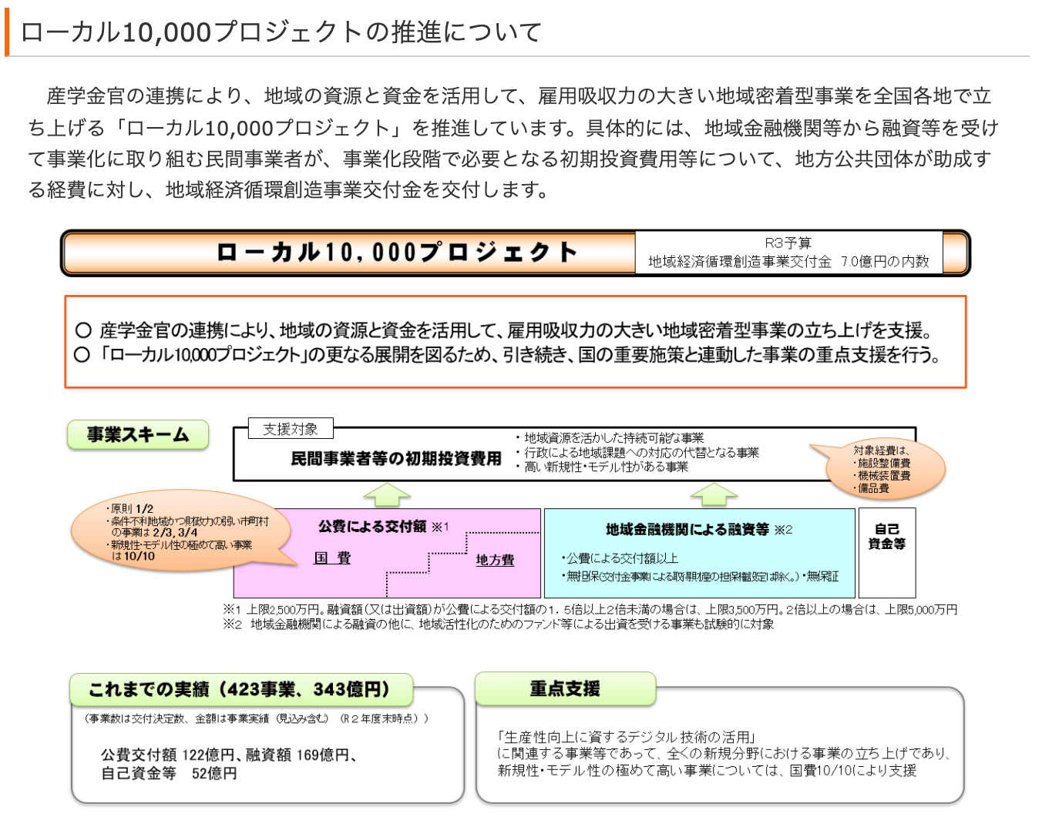
考えられる予算（総務省 地域経済循環創造事業交付金）

Slide 31
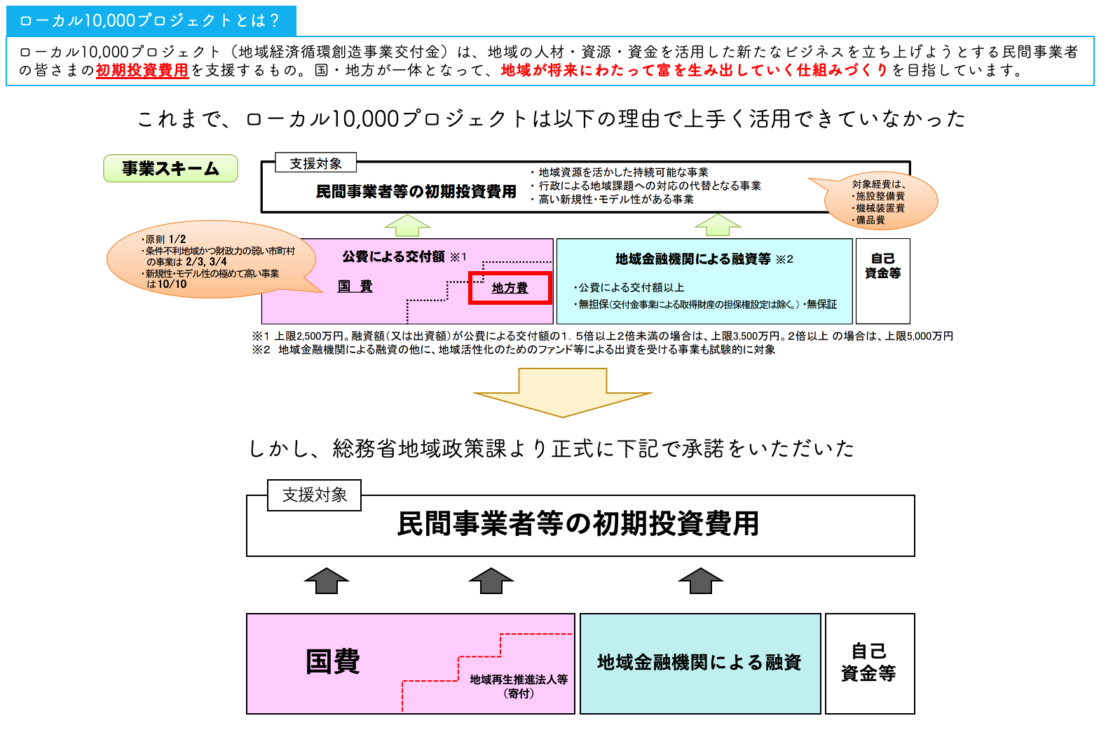
考えられる予算（総務省 地域経済循環創造事業交付金）

Slide 32
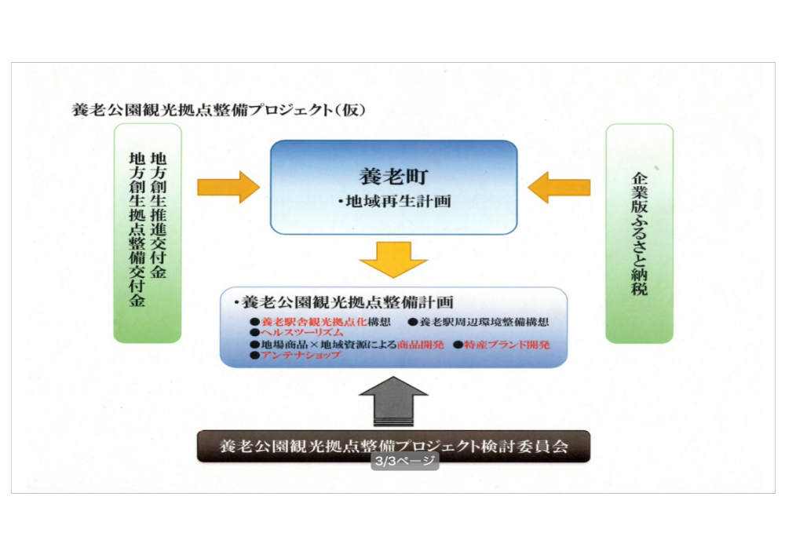
養老町で取り組んでいること

Slide 33
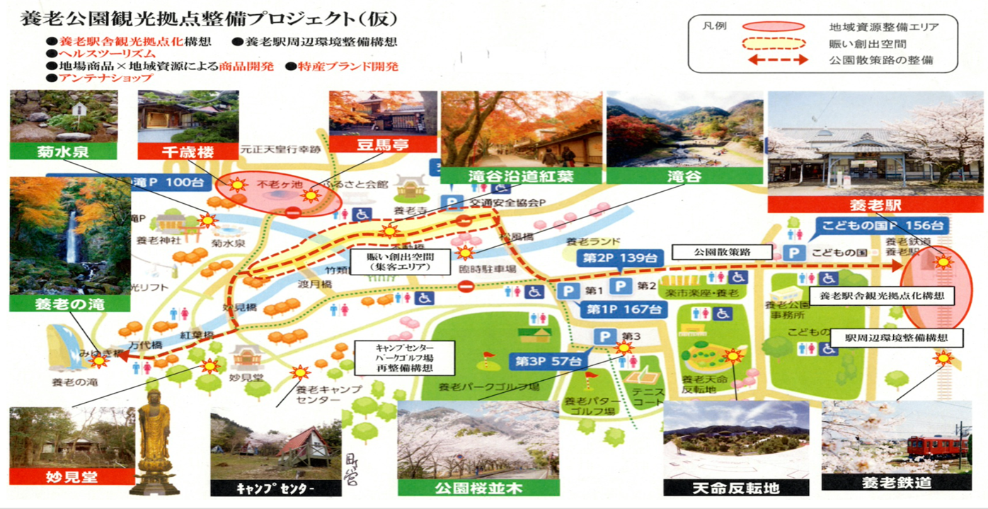
養老町での活性化

Slide 34
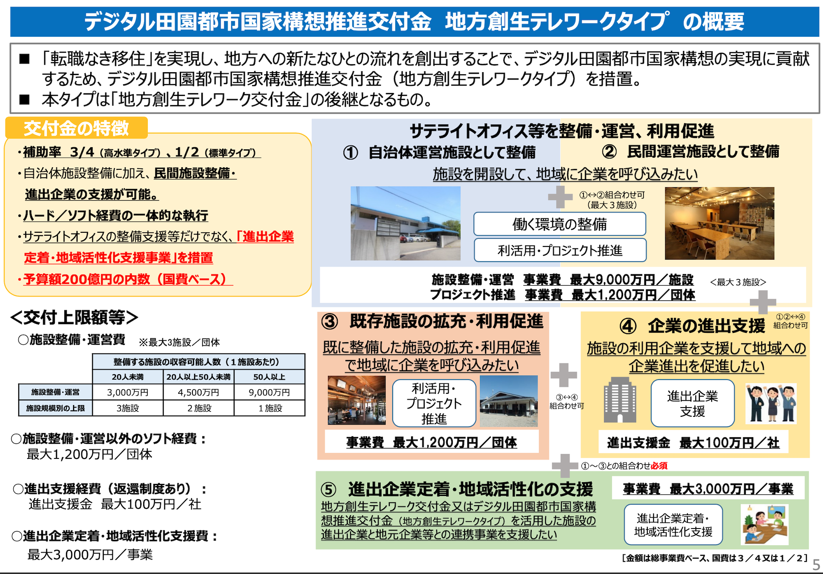
内閣府 デジタル田園都市国家構想推進交付金

Slide 35
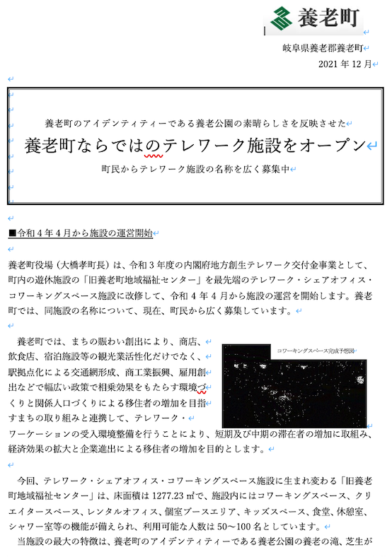
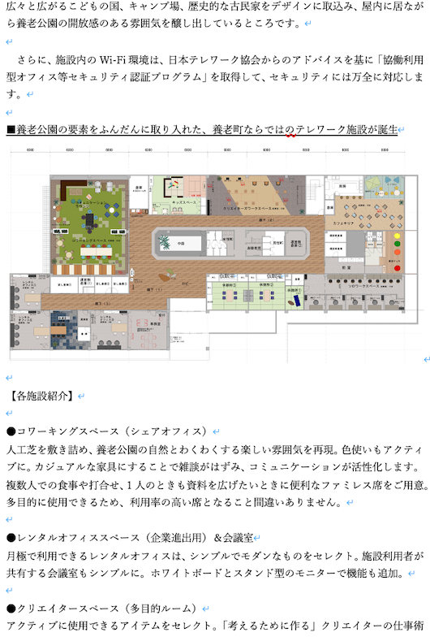
3月3日オープン YORO Office

Slide 36
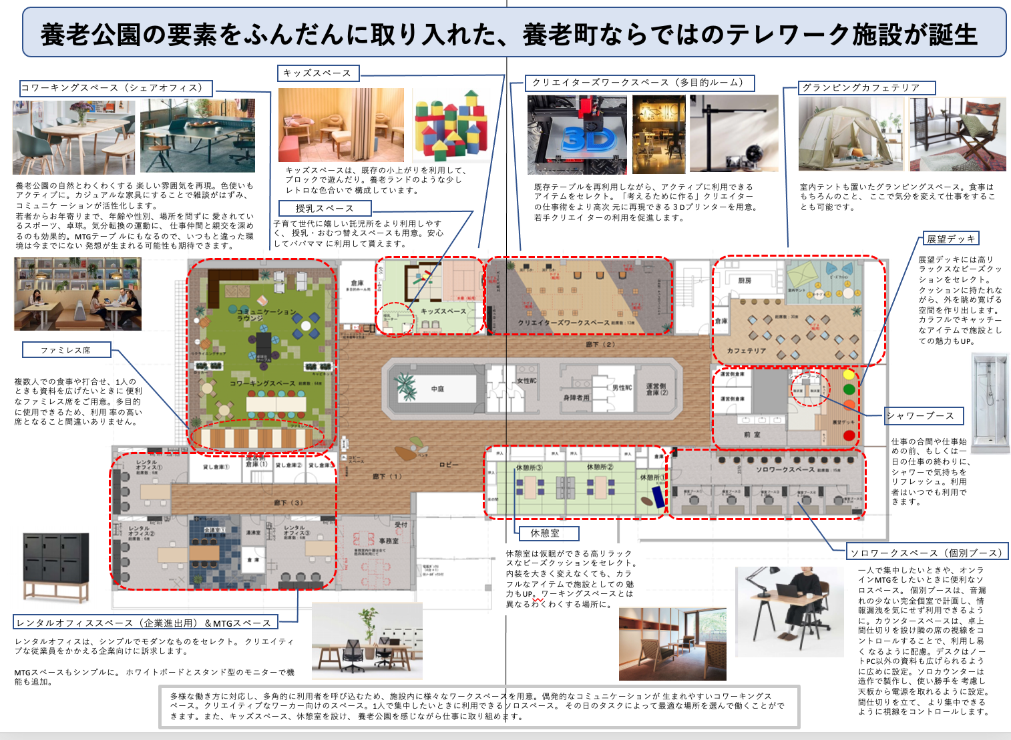
3月3日オープン YORO Office

Slide 37
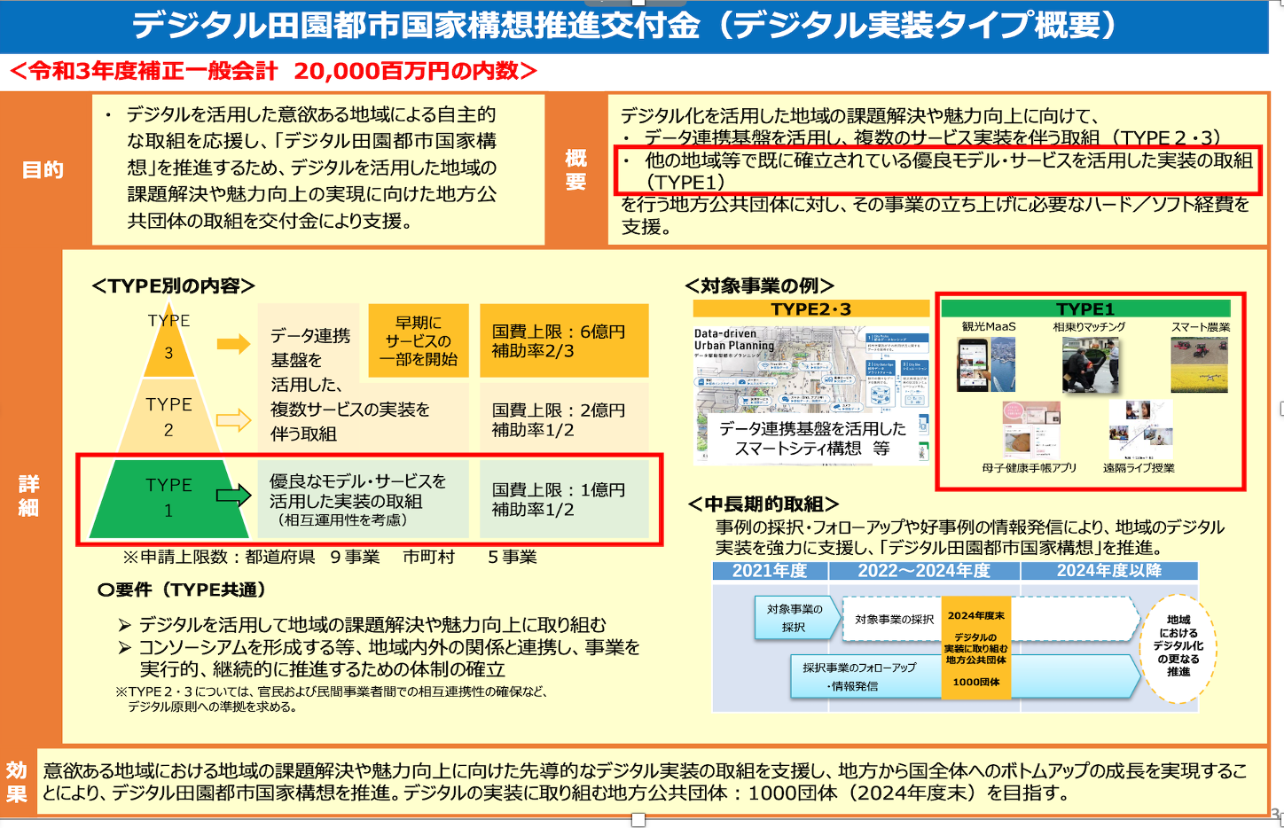
デジタル田園都市デジタル実装タイプ １

Slide 38
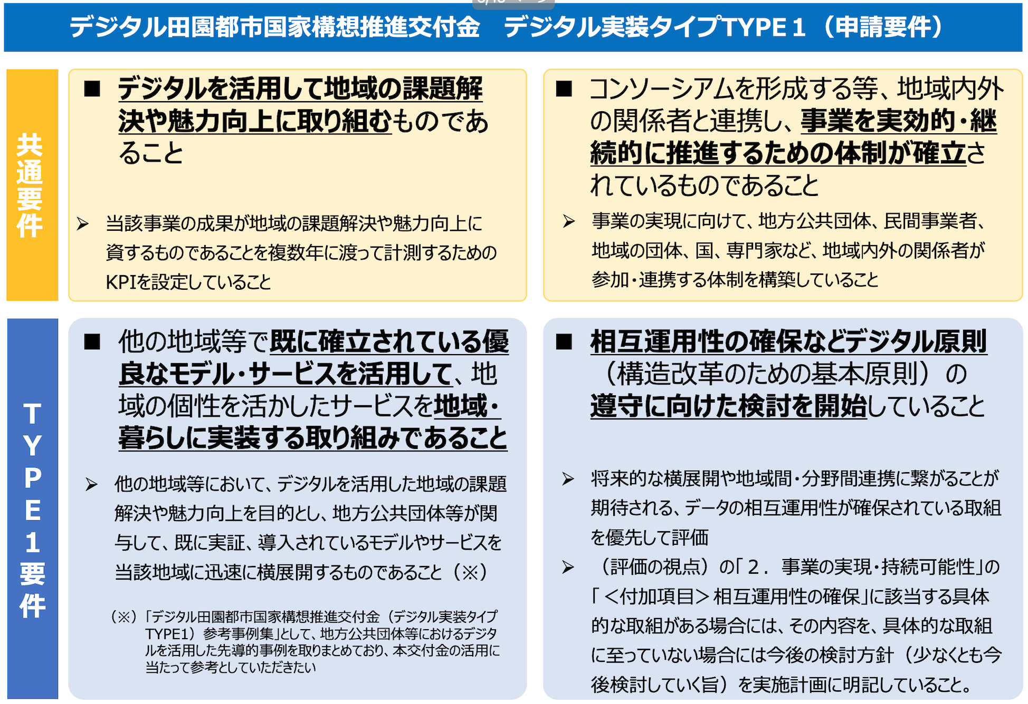
デジタル田園都市デジタル実装タイプ ２

Slide 39
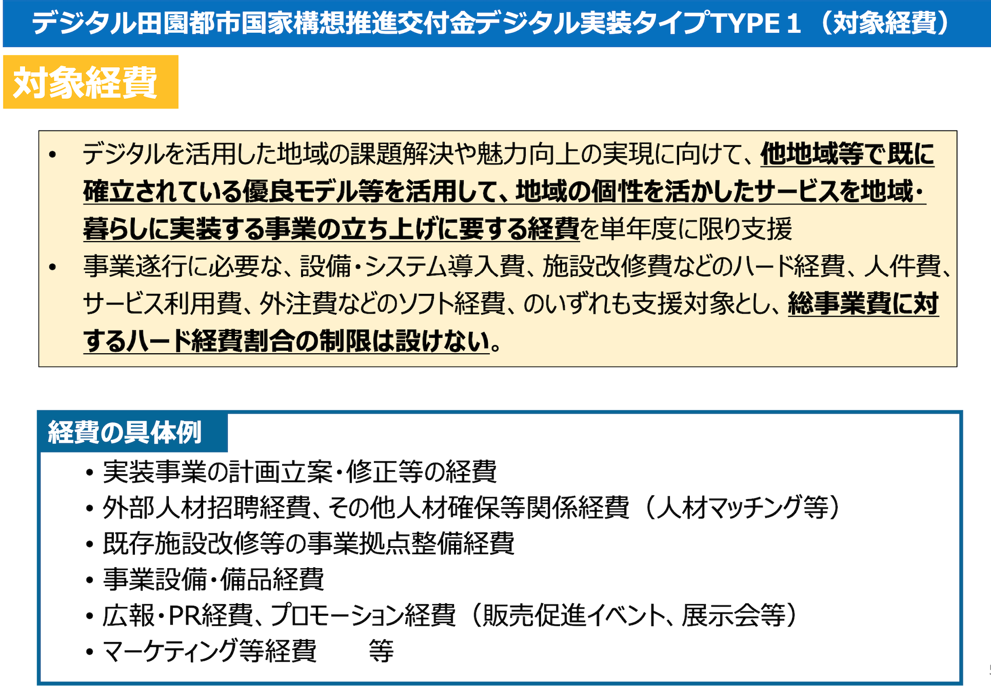
デジタル田園都市デジタル実装タイプ ３

Slide 40
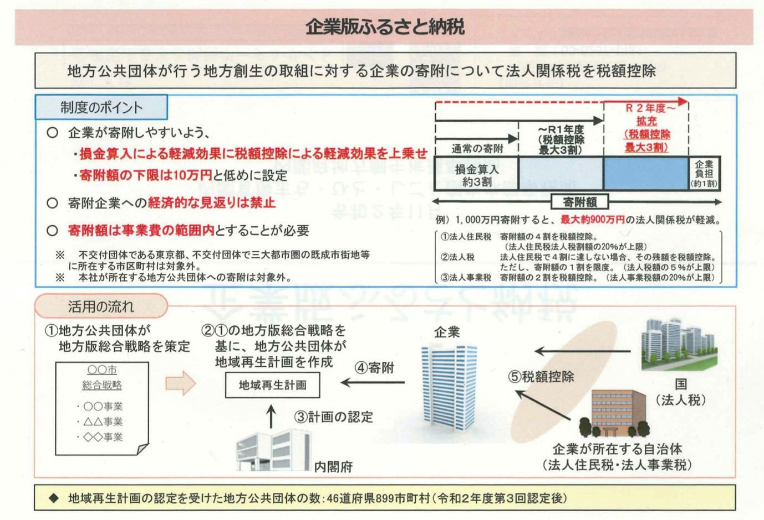
国の施策「企業版ふるさと納税」

Slide 41
空き家アドバイザー協議会でお手伝いできること
・広域プロジェクトの提案
・地域（計画作成）協議会の運営
・地域再生計画の作成
・交付金申請サポート
・企業版ふるさと納税の営業
・プロポーザルコンソーシアムサポート
・運営サポート（運営）

Slide 42
国の施策「企業版ふるさと納税」

Slide 43
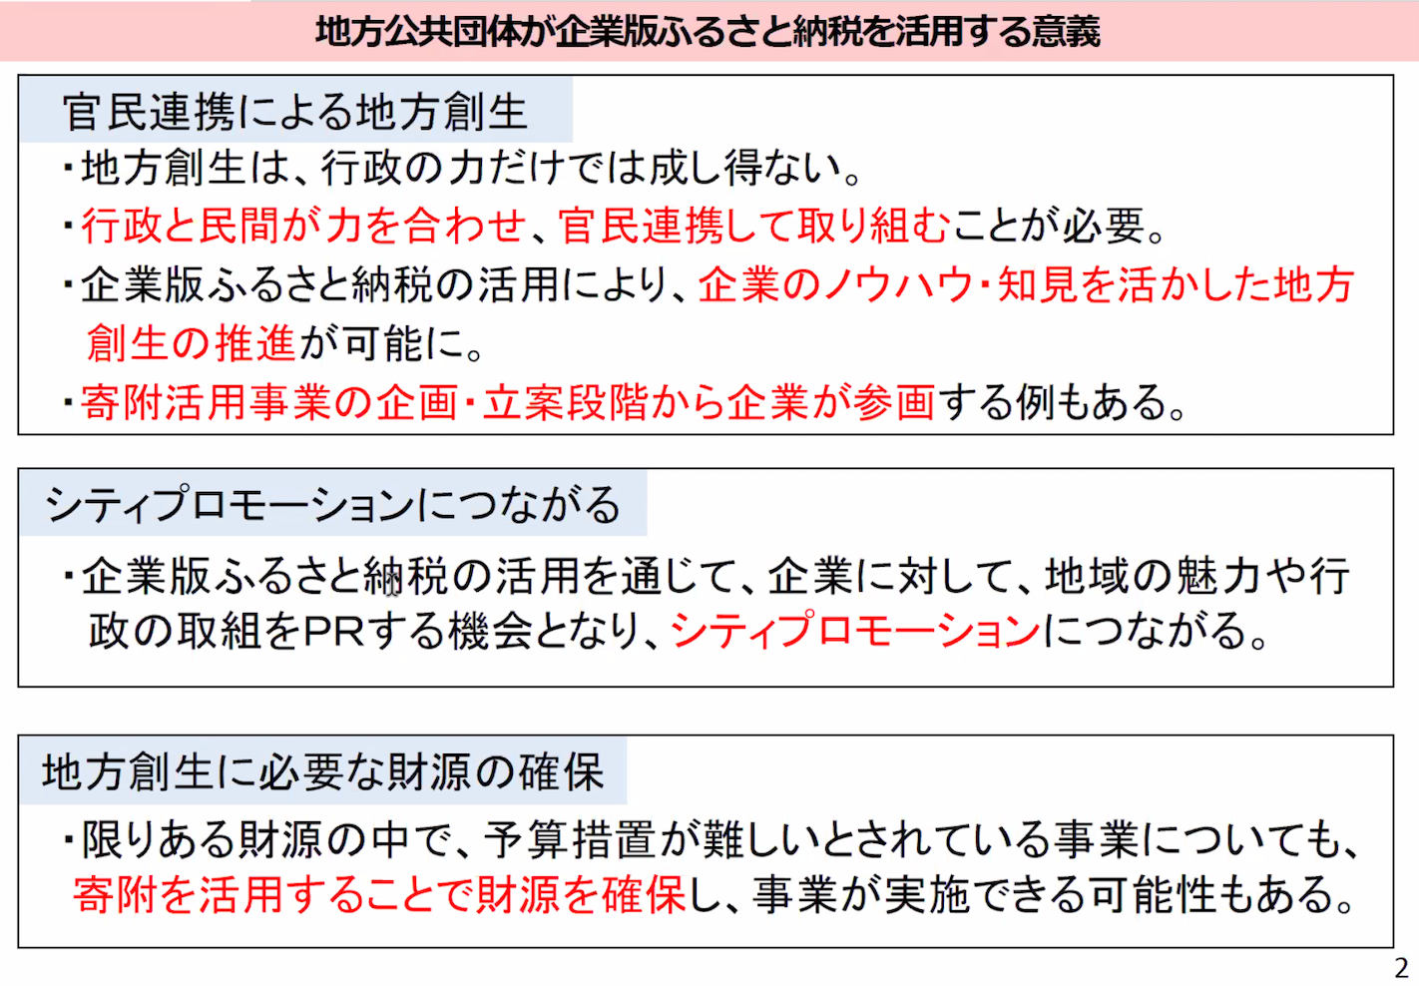
企業版ふるさと納税の自治体メリット

Slide 44
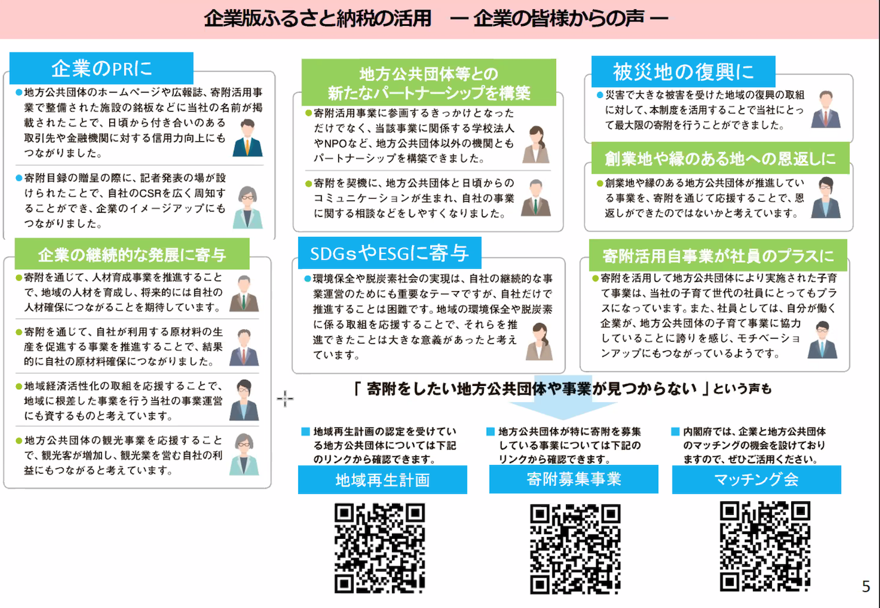
企業版ふるさと納税寄付企業のメリット

Slide 45
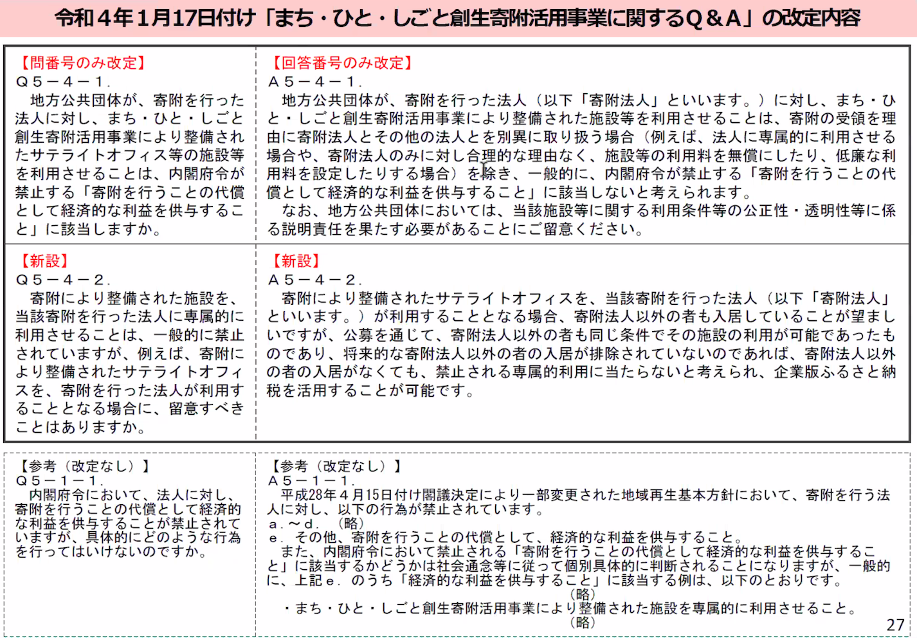
企業版ふるさと納税禁止事項 （Q & A より）

Slide 46
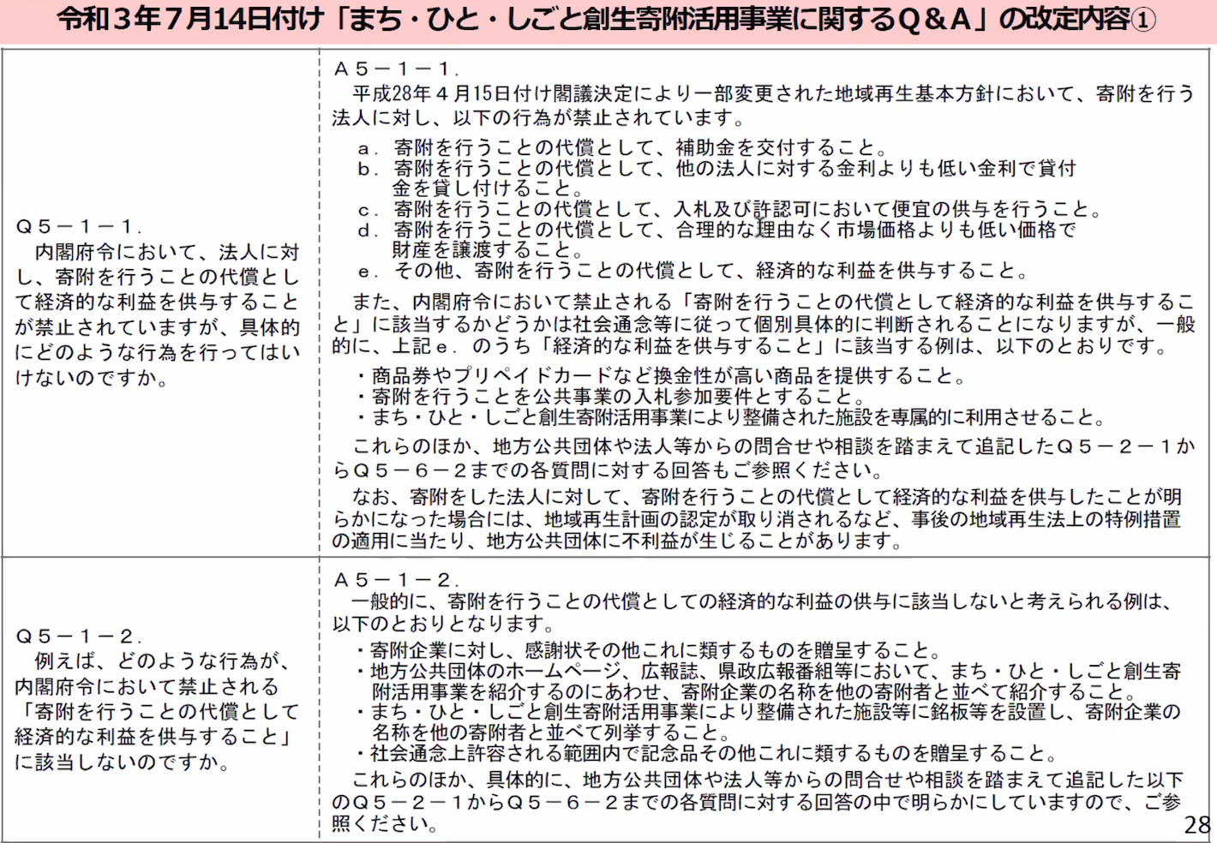
企業版ふるさと納税禁止事項 （Q & A より）

Slide 47
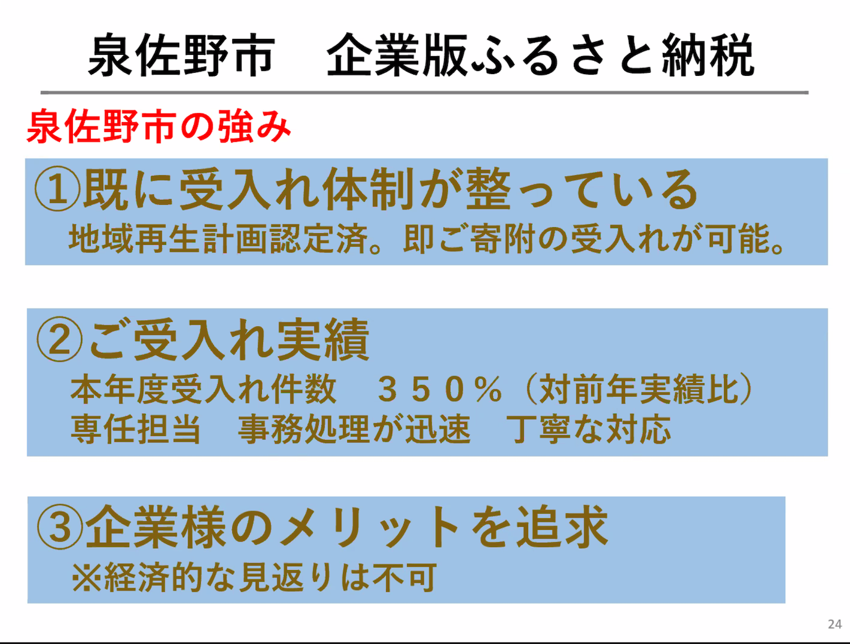
ふるさと納税の上手な泉佐野市の事例

Slide 48
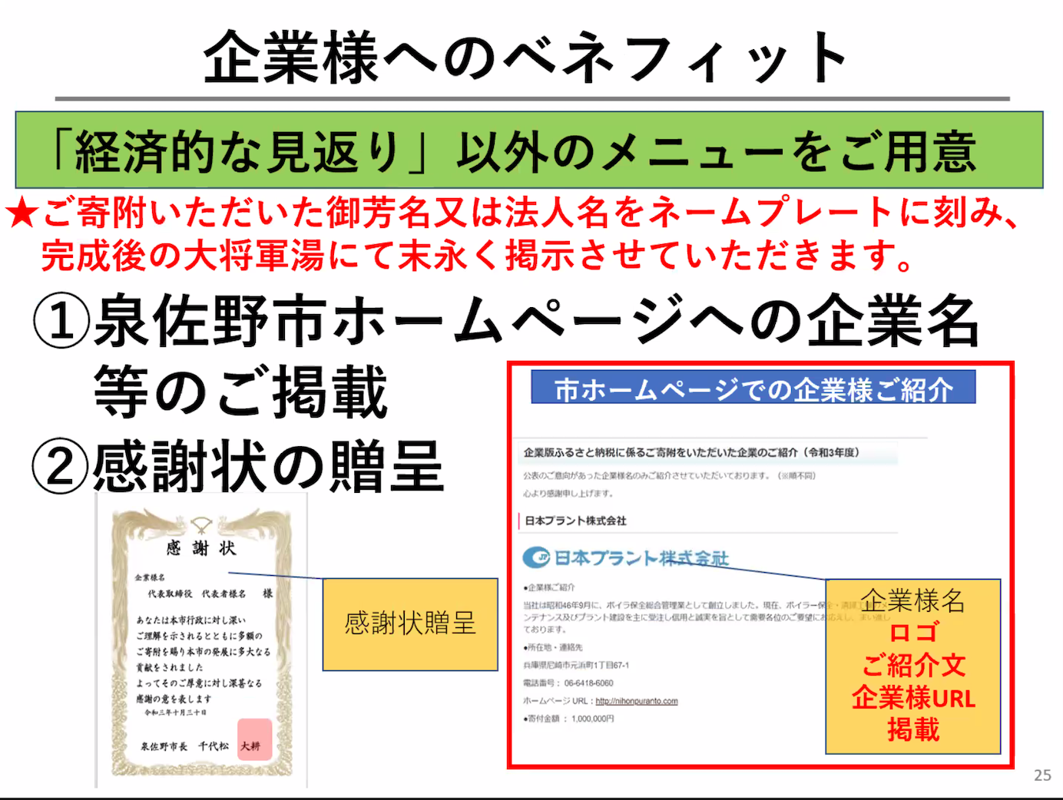
ふるさと納税の上手な泉佐野市の事例

Slide 49
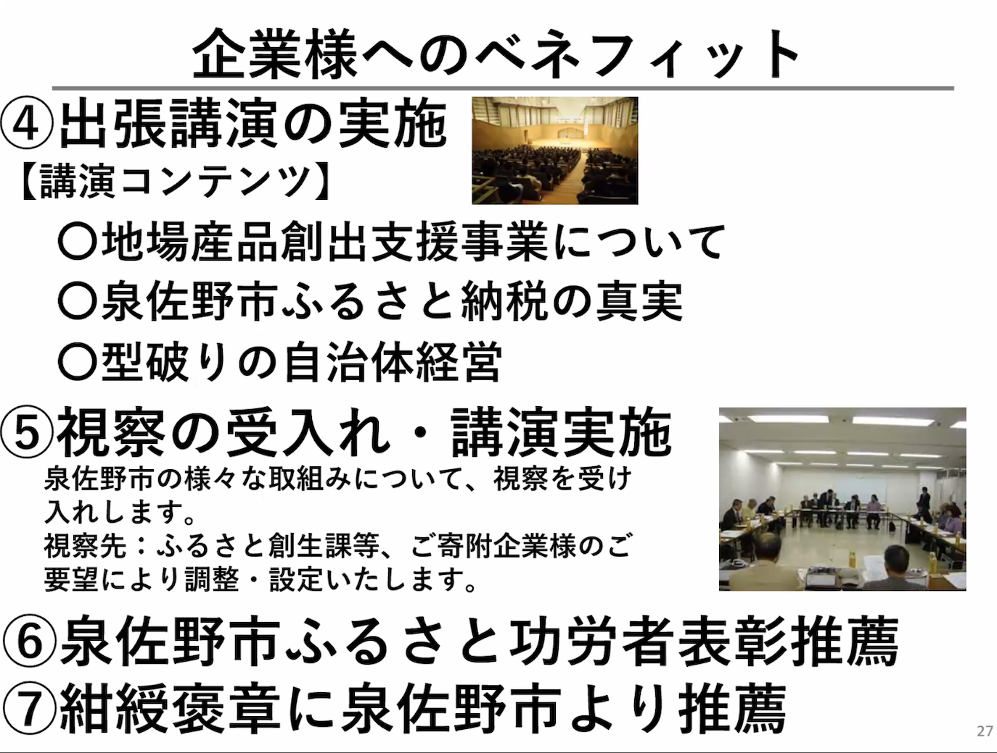
ふるさと納税の上手な泉佐野市の事例

Slide 50
企業版ふるさと納税等を成功させるコツ
・内閣府と組み・自治体と組み
・企業への提案営業を強化し
・具体的な地域再生計画を描き
・交付金等もうまく活用して
・地域の社会課題に取り組んでいく

Slide 51
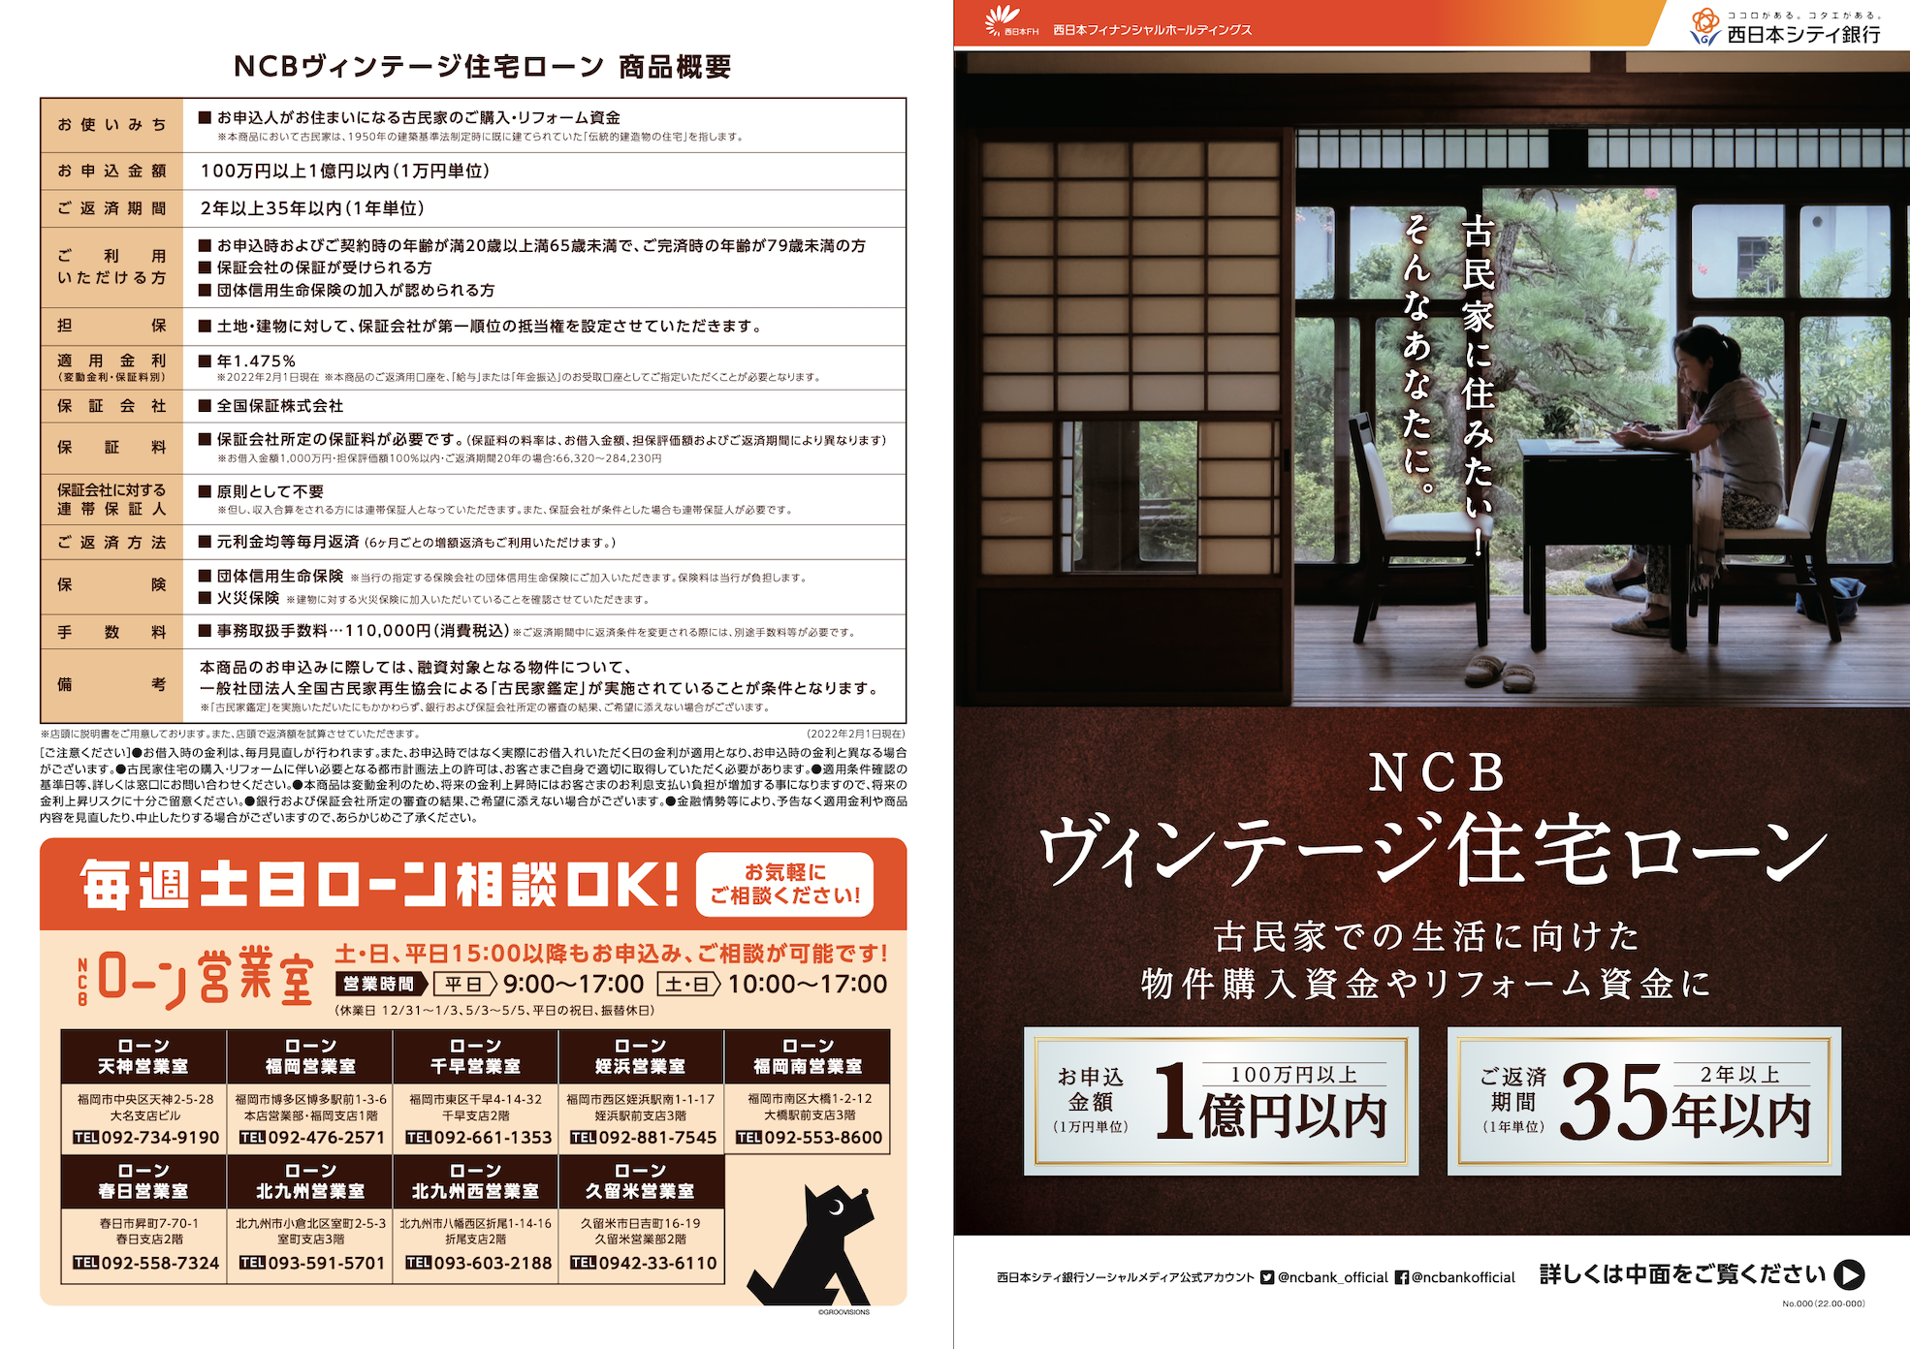
参考資料 １−１ 古民家リフォームローン

Slide 52
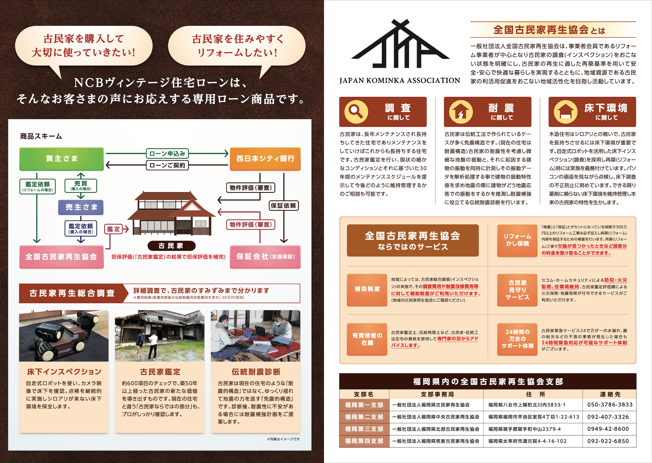
参考資料 １−２ 古民家リフォームローン

Slide 53
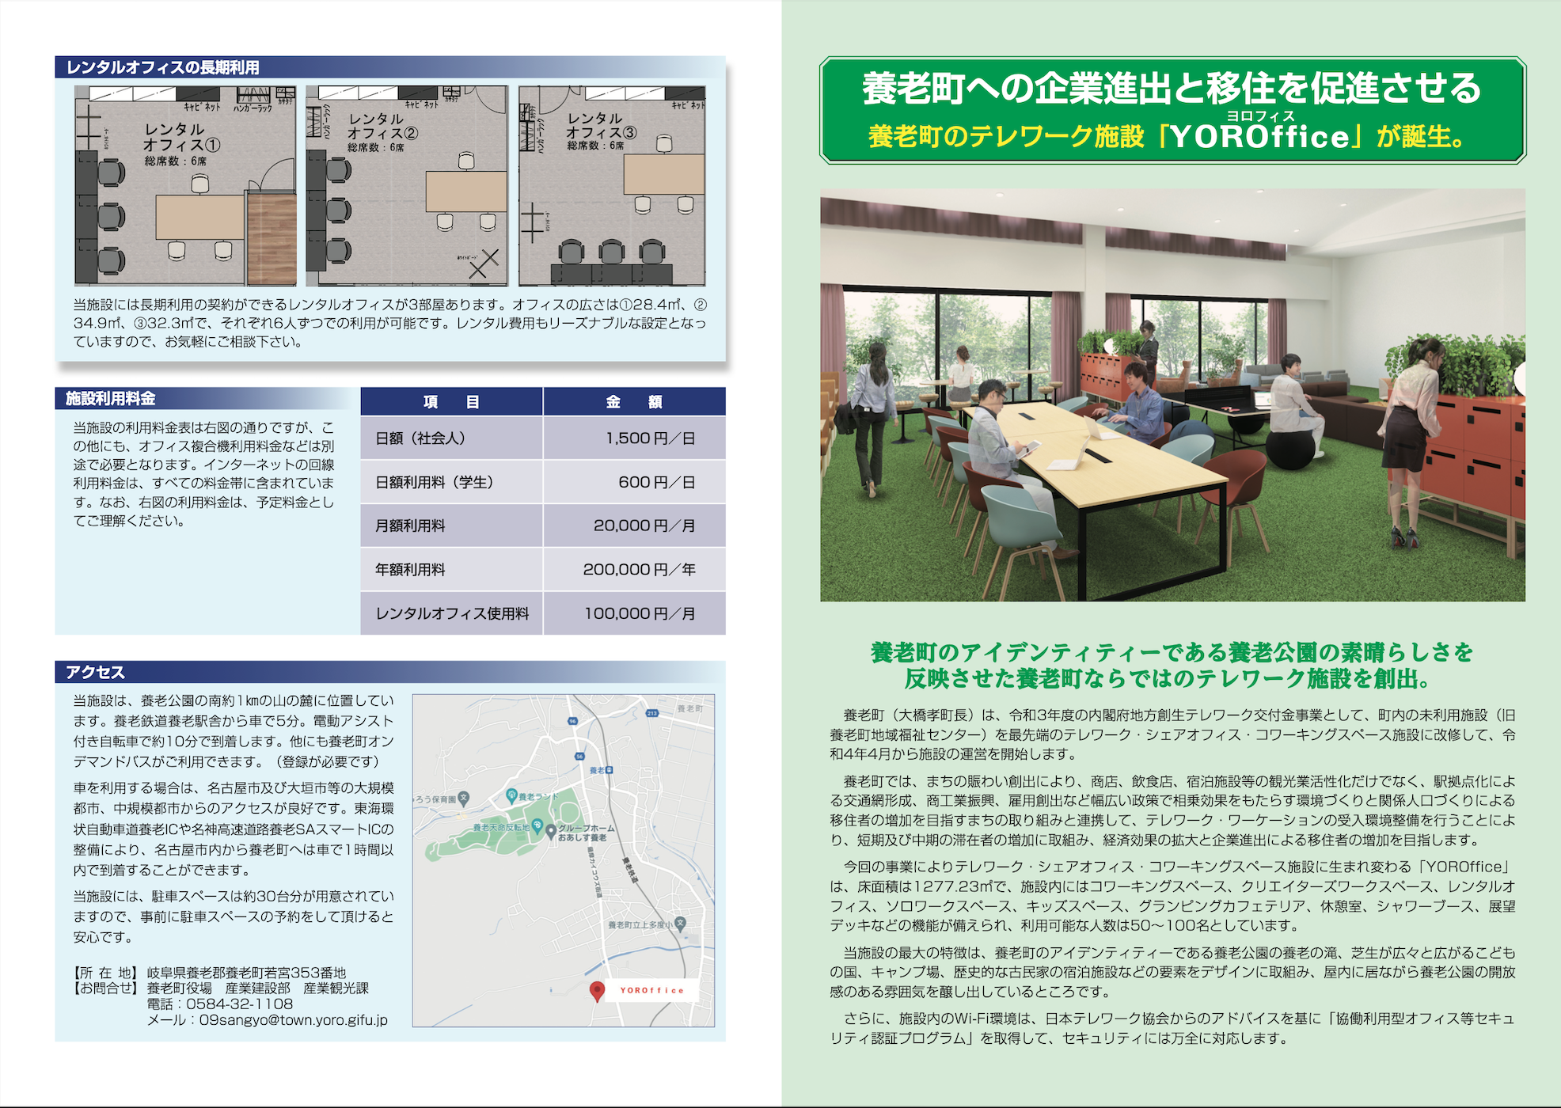
参考資料 ２−１ テレワーク施設

Slide 54
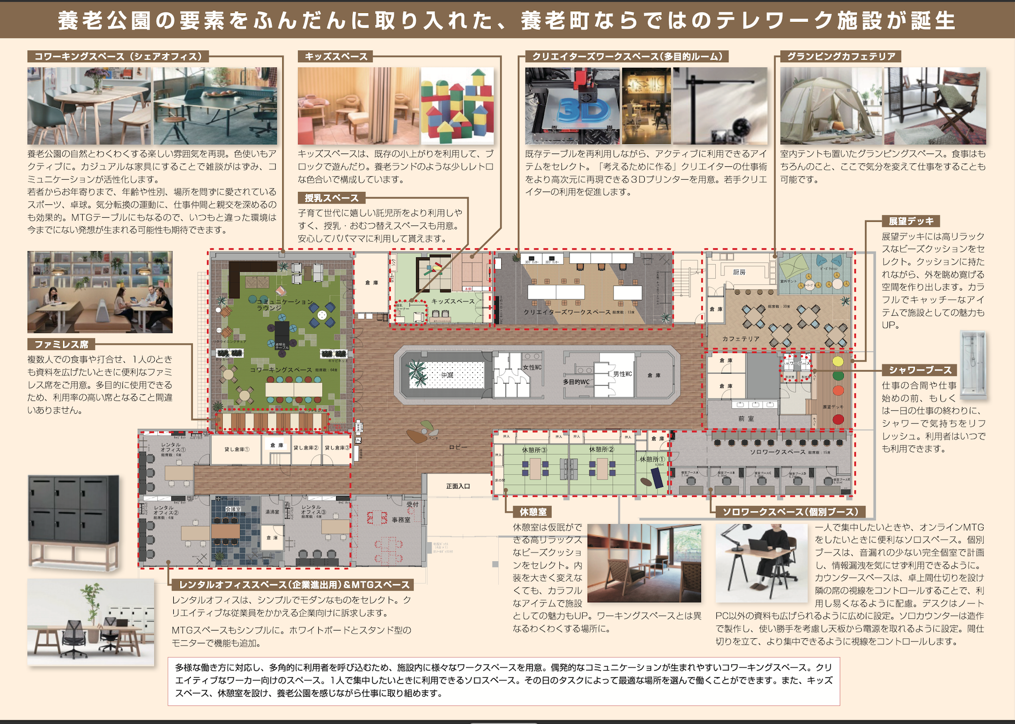
参考資料 ２−２ テレワーク施設

